Slide 2
























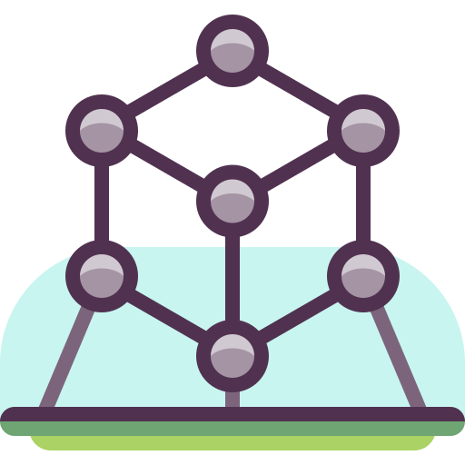



























Slide 5


Slide 6
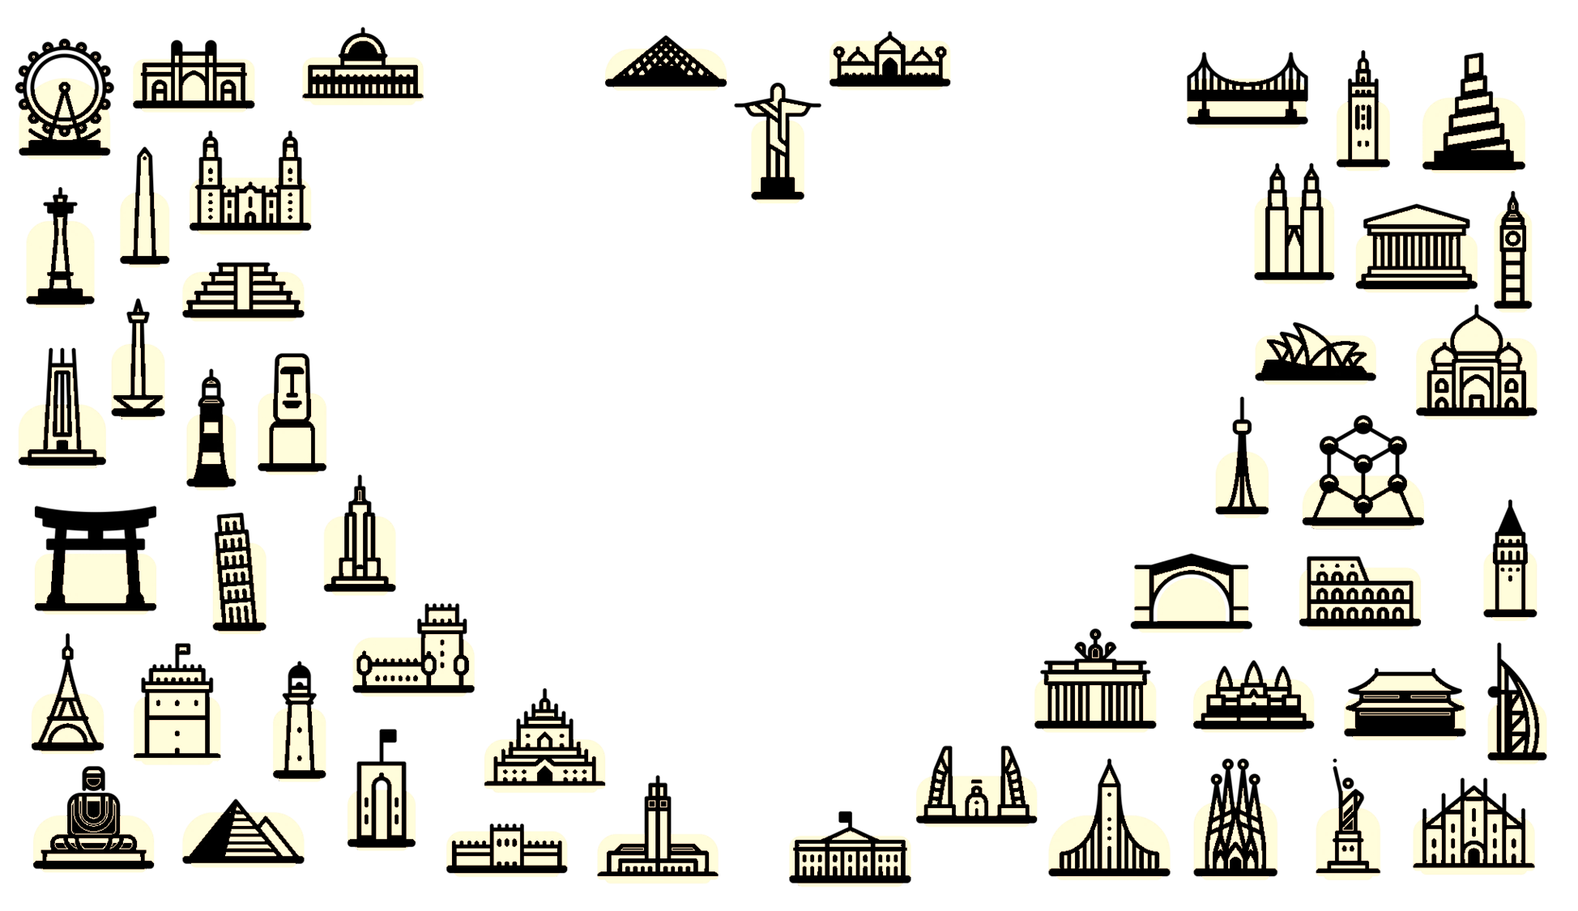


mar ur

Slide 7
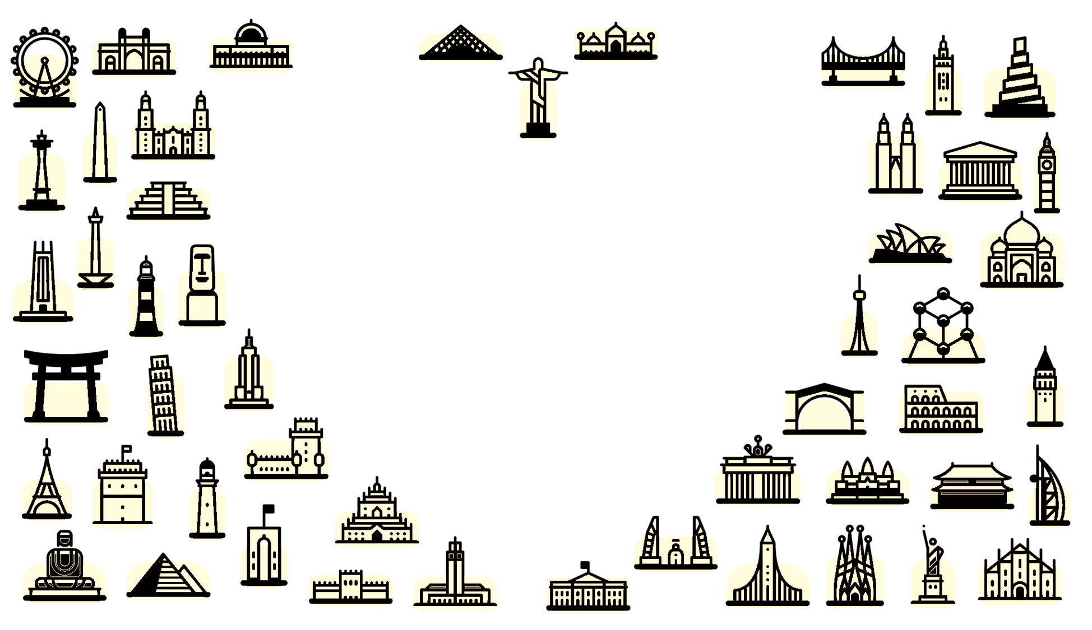
mar ur

Slide 12
mar ur

